Slide 1
Avaliação: Bem-vindo!
Alunos: Israel Vieira e Tainah Aki
2023

Slide 2
Principais tags de uma estrutura base para construção de um documento HTML:
<html>
<head>
</head>
<body>
</body>
</html>
Cabeçalho:
Aqui devem estar todas as tags cujas informações não são exibidas na tela.
Início e fim do documento: todos os códigos devem estar aqui.
Corpo:
Tudo o que será exibido pelo navegador deve estar aqui.

Slide 3
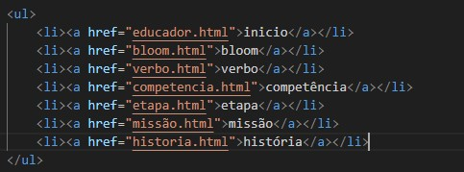
Tag ancora (hiperlink):
A tag <a> conhecida como tag de âncora, é responsável por vincular os demais documentos que o nosso HTML possui, links internos e externos.
Para conseguir declarar essa tag, deve ser incluído o atributo href e uma frase ou palavra dentro da tag <a>.

Slide 4
Novas tags html:
<table>
<tr></tr>
<th></th>
<td></td>
</table>
Representa uma linha na tabela.
Representa um cabeçalho de coluna
(opcional, usado nas primeiras linhas).
A tag de abertura/fechamento de uma tabela.
Representa um os dados de uma tabela.

Slide 5
vetores e matrizes
let blooms = [] cria uma nova variável chamada blooms usando a palavra-chave let em JavaScript. Esta variável é inicializada como um array vazio [].
Variável: Uma variável é um nome que pode ser usado para armazenar dados em um programa.
Palavra-chave let: Em JavaScript, let é usado para declarar variáveis que podem ser alteradas (ou seja, que podem receber novos valores) posteriormente no código.
Array: Um array é uma estrutura de dados em JavaScript que pode armazenar uma coleção de valores, como números, strings, objetos, etc.
Portanto, let blooms = []; cria uma variável chamada blooms que é um array vazio, pronto para armazenar elementos. Você pode adicionar elementos a esse array posteriormente no seu código usando métodos como push, splice, ou atribuindo valores diretamente a índices específicos.
Agora, o array blooms conteria dois elementos: "rosa" e "lírio". Isso ilustra como usar arrays em JavaScript para armazenar dados de maneira organizada e acessá-los quando necessário.

Slide 6
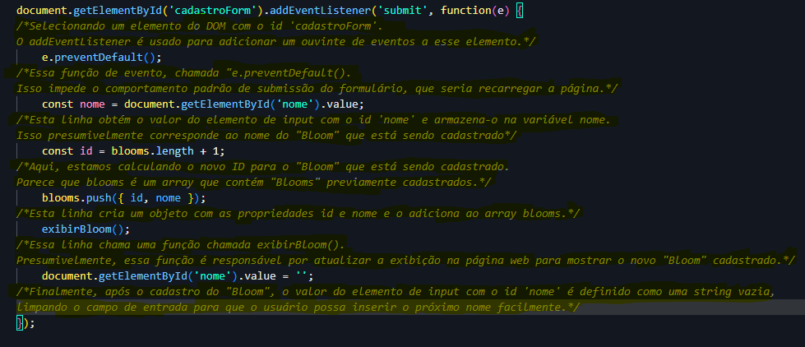
Comentando linha a linha do código:
Em resumo, este código lida com a submissão de um formulário para cadastrar "Blooms". Ele extrai o nome do "Bloom" do formulário, gera um novo ID com base no comprimento do array existente, cadastra o "Bloom" no array, atualiza a exibição e limpa o campo de entrada do nome.

Slide 7
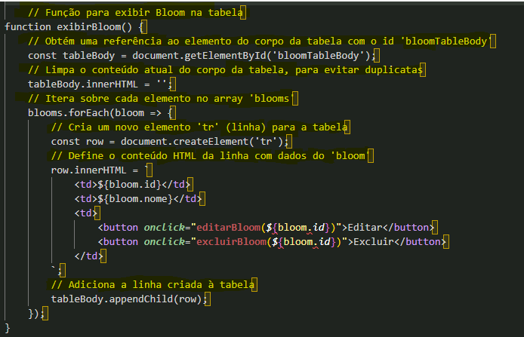
Explicando linha a linha do código:
A função exibirBloom atualiza a tabela na página HTML com informações dos "Blooms".
Ela começa obtendo uma referência ao elemento do corpo da tabela com o id 'bloomTableBody’.
Em seguida, ela limpa o conteúdo atual desse elemento para preparar a tabela para uma nova exibição.
Em um loop forEach, ela itera sobre cada "Bloom" no array blooms.
Para cada "Bloom", ela cria uma nova linha <tr> na tabela e define o conteúdo da linha com as informações do "Bloom", incluindo ID, nome e botões "Editar" e "Excluir".
Por fim, a linha é adicionada ao corpo da tabela usando tableBody.appendChild(row). Isso constrói visualmente a tabela com os dados atualizados dos "Blooms".

Slide 8
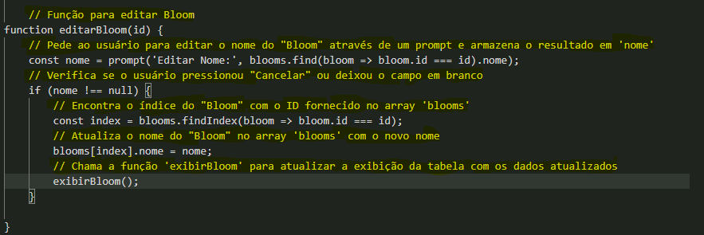
Explicando linha a linha do código:
A função editarBloom é chamada com um argumento id, que representa o ID do "Bloom" a ser editado.
Ela usa a função prompt para exibir uma caixa de diálogo que permite ao usuário editar o nome do "Bloom". O valor atual do nome é recuperado usando blooms.find(bloom => bloom.id === id).nome e é exibido como valor padrão no prompt.
A função verifica se o resultado da caixa de diálogo não é nulo (ou seja, o usuário não pressionou "Cancelar" ou deixou o campo em branco). Se o usuário forneceu um novo nome, o código continua.
Em seguida, a função procura o índice do "Bloom" com o ID fornecido no array blooms usando blooms.findIndex(bloom => bloom.id === id).
O nome do "Bloom" no array blooms é atualizado com o novo nome usando blooms[index].nome = nome.
Finalmente, a função exibirBloom é chamada para atualizar a exibição da tabela com os dados atualizados após a edição do "Bloom".

Slide 9
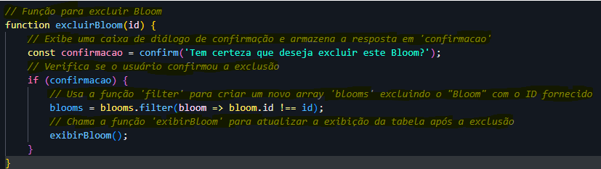
Explicando linha a linha do código:
A função excluirBloom é chamada com um argumento id, que representa o ID do "Bloom" a ser excluído.
Ela usa a função confirm para exibir uma caixa de diálogo de confirmação ao usuário, perguntando se eles têm certeza de que desejam excluir o "Bloom".
A resposta do usuário (verdadeiro ou falso) é armazenada na variável confirmação.
A função verifica se o valor de confirmacao é verdadeiro (ou seja, o usuário confirmou a exclusão).
Se o usuário confirmou a exclusão, a função usa a função filter para criar um novo array blooms que exclui o "Bloom" com o ID fornecido. Isso remove efetivamente o "Bloom" do array.
Por fim, a função exibirBloom é chamada para atualizar a exibição da tabela, refletindo a exclusão do "Bloom". A tabela agora mostrará os "Blooms" restantes após a exclusão.

Slide 10
Pesquisa sobre métodos: Splice, Shift e Pop
Splice()
Esse método altera o conteúdo de uma lista, adicionando novos elementos enquanto remove elementos antigos.
Shift()
Esse método remove o primeiro elemento de um array e retorna esse elemento. Este método muda o tamanho do array.
Pop()
Esse método remove o último elemento de um array e retorna aquele elemento.

Slide 11
“Commitaras ao anoitecer, pois cada commitada traz a segurança de viver” Romullua1:7
Obrigado

